Slide 1
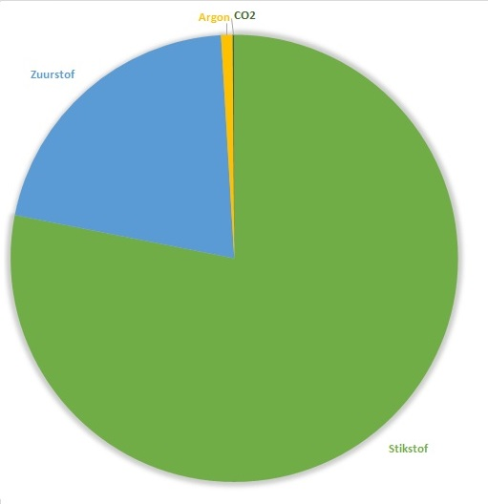
Atmosfeer
Samenstelling
Droge atmosfeer
N₂ Stikstof | 78,08%
O₂ Zuurstof | 20,95%
Ar Argon | 0,93%
CO₂ Koolstofdioxide | 0,038%

Slide 2
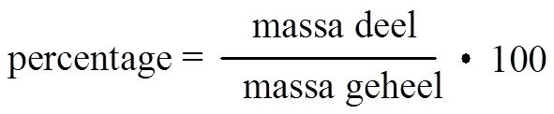
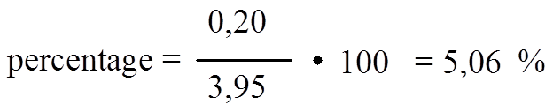
massapercentages
Zo doe je dat
Voorbeeld
Bereken het massa percentage koper in een euromunt van 5 cent
Een euromunt weegt 3,95 g en bevat 0,20 gram koper
Hoeveel van de gevraagde stof bevat het mengsel
Wat is de massa van het mengsel
Bereken het massapercentage
Deel weegt 0,20 g
Geheel weegt 3,95 g
1

Slide 3
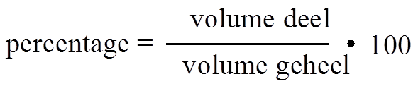
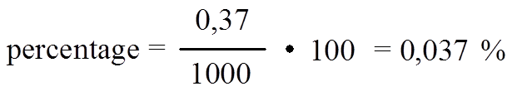
volumepercentages
Zo doe je dat
Voorbeeld
Bereken het volume percentage koolstofdioxide in de lucht.
In 1 liter lucht bevindt zich 0,37 ml koolstofdioxide
Hoeveel van de gevraagde stof bevat het mengsel
Wat is de volume van het mengsel (gebruik zelfde eenheid als bij stap 1)
Bereken het volumepercentage
Volume deel =0,37 ml
Volume geheel = 1000 ml
1

Slide 4
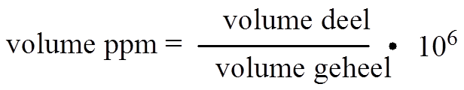
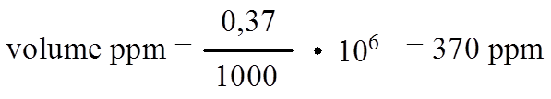
Volume ppm
Zo doe je dat
Voorbeeld
Bereken het volume percentage koolstofdioxide in de lucht.
In 1 liter lucht bevindt zich 0,37 ml koolstofdioxide
Hoeveel van de gevraagde stof bevat het mengsel
Wat is de volume van het mengsel (gebruik zelfde eenheid als bij stap 1)
Bereken het volume ppm
Volume deel =0,37 ml
Volume geheel = 1000 ml
1

Slide 5
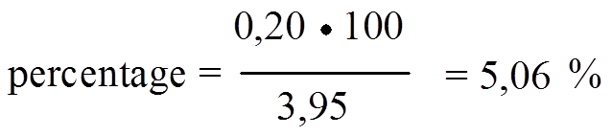
Rekenen met verhoudingsschema
Voorbeeld
Bereken het massa percentage koper in een euromunt van 5 cent
Een euromunt weegt 3,95 g en bevat 0,20 gram koper
 | deel | geheel
Massa
percentage
0,20
3,95
?
100

Slide 6



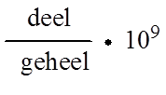
Alles op een rij
Symbool | naam | betekenis |  | formule
% | percentage | 1 op 100 | 1 % = 1/100 = 10⁻²
‰ | promilage | 1 op 1000 | 1 ‰ = 1/1000 = 10⁻³
ppm | parts per million | 1 op miljoen | 1ppm = 1/10⁶ = 10⁻⁶
ppb | parts per billion | 1 op miljard | 1ppb = 1/10⁹ =10⁻⁹

